Slide 1
Ticketeer
Sistem za online rezervaciju ulaznica

Slide 2
Šta je Ticketeer?
Ticketeer je sistem za online rezervaciju ulaznica
Sistem je namijenjen za sve organizatore kulturnih dešavanja koji žele da pruže svojim korisnicima mogućnost online rezervacije ulaznica
Rezultat je analize postojećih sistema i njihovih nedostataka
Osmišljen je kao jednostavno, brzo i sigurno rješenje, sa velikim nivoom prilagodljivosti željama naručioca

Slide 3
Zašto Ticketeer?
Sve veća popularnost online usluga
Rasterećrnje postojećih načina za rezervaciju
Smanjenje gužvi i redova na blagajnama
Povećanje dostupnosti (rezervacije, informacije o događajima, online kupovina...)

Slide 4
Ciljevi sistema
Jednostavno rješenje za online rezervacije
Smanjenje vremena potrebnog za rezervaciju ulaznice
Univerzalnost (primjenjljiv za različite tipove događaja)
Prilagodljivost različitim željama naručioca
Omogućavanje uvida u istoriju rezervacija

Slide 5



Organizacija sistema
Ticketeer je web aplikacija sa klijent-server arhitekturom

Slide 6
Učesnici sistema
Administrator
Radnik
Registrovani korisnik
Neregistrovani korisnik

Slide 7
Administrator
Nadgleda i održava sistem
Upravlja događajima, repertoarima i korisničkim nalozima
Kreira i ažurira sale za događaje
Određuje vrijednost kredita

Slide 8
Radnik
Obrada zahtjeva za rezervaciju (privilegovani, neprivilegovani korisnici)
Dopuna kredita
Identifikacija korisnika
Izmjena rezervacija

Slide 9
Registrovani korisnik
Rezervacija ulaznice (sa mogućnošću otkazivanja)
Biranje mjesta u sali
Kupovina ulaznica putem kredita
Pregled repertoara
Ažuriranje sopstvenog naloga

Slide 10
Neregistrovani korisnik
Kreiranje naloga
Pregled repertoara i informacija o konkretnom događaju

Slide 11
Korisnički interfejsi
Korisnici sistema imaju istu formu za prijavu (osim neregistrovanih korisnika)
U zavisnosti od vrste korisnika, nakon prijave na sistem, prikazuje im se odgovarajuća forma

Slide 12
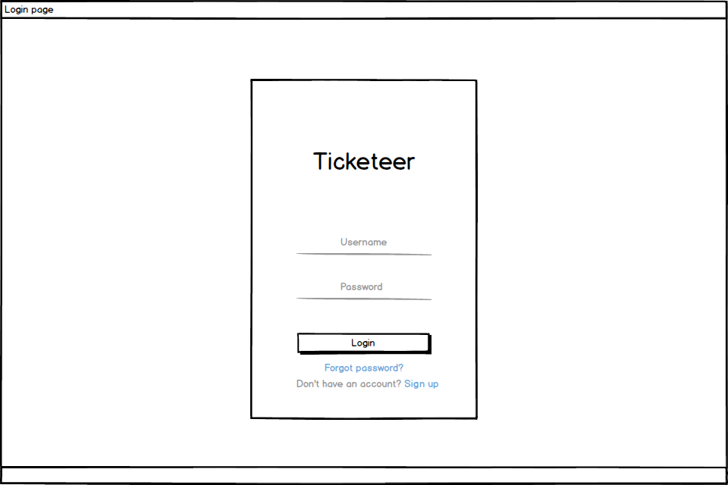
Primjeri korisničkih formi

Slide 13
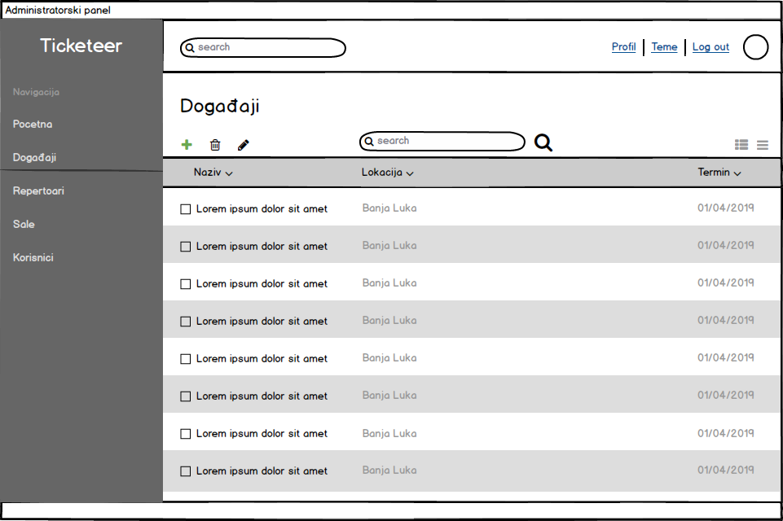
Forma za pregled događaja

Slide 14
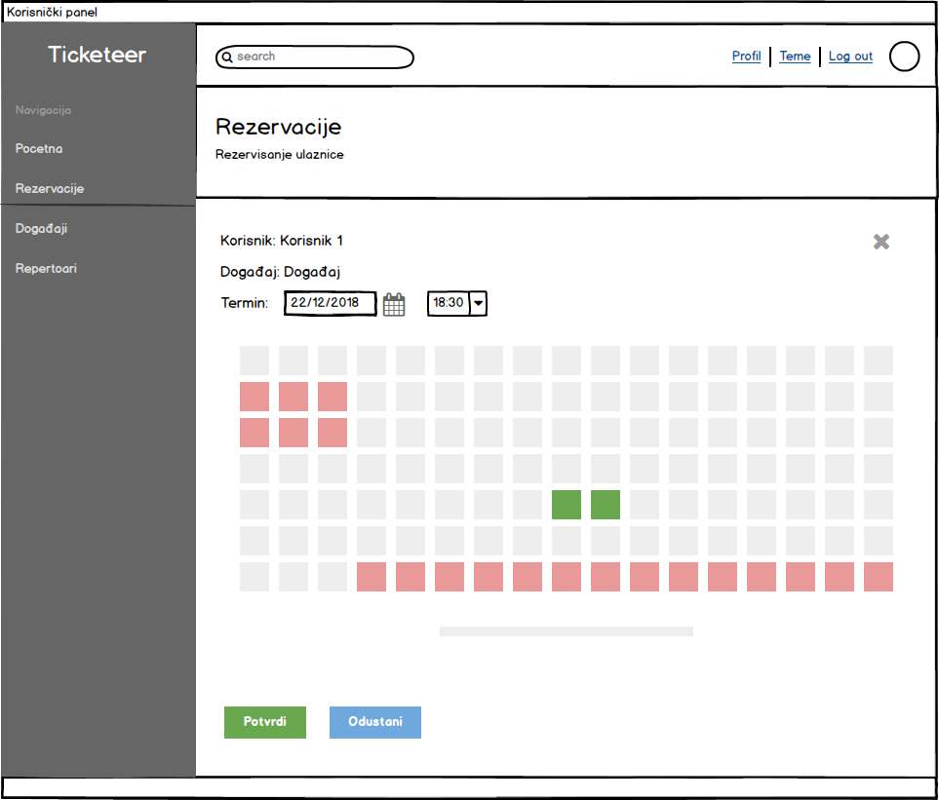
Forma za rezervaciju

Slide 15



Scenario korišćenja

Slide 16





Ticketeer
Search
Profil Teme Log out
Početna
Događaji
Događaji
Rezervacije
Kreiranje događaja
Događaji
Naziv događaja
Lokacija
Datum
Naziv događaja:
Događaj 1
Naziv
Repertoari
Događaj 1
Lokacija:
Banja Luka
Događaj 1
Banja Luka
14/03/2019
Banja Luka
Lokacija
Datum:
14/03/2019
Događaj 2
Banja Luka
14/03/2019
Termini:
18:30
Dodaj
14/03/2019
Datum
Događaj 3
Banja Luka
14/03/2019
Opis:
Termini
18:30
Događaj 4
Banja Luka
Opis:
14/03/2019
Događaj 5
Banja Luka
22/07/2019
Događaj 6
Banja Luka
22/07/2019
Događaj 7
Banja Luka
22/07/2019
Potvrdi
Odustani
Događaj 8
Banja Luka
22/07/2019

Slide 17
Ticketeer
Search
Profil Teme Log out
Početna
Događaji
Rezervacije
Rezervacije
Izbor događaja
Kreiranje rezervacije
Događaji
Naziv događaja
Lokacija
Datum
Naziv događaja: Događaj 3
Repertoari
Datum: 14/03/2019
18:30
Način plaćanja:
Novac
Potvrdi
Odustani
Događaj 1
Termin:
14/03/2019
Banja Luka
3
Broj karata:
Događaj 2
Banja Luka
14/03/2019
Događaj 3
Banja Luka
14/03/2019
Događaj 4
Banja Luka
14/03/2019
Događaj 5
Banja Luka
22/07/2019
Događaj 6
Banja Luka
22/07/2019
Događaj 7
Banja Luka
22/07/2019
Događaj 8
Banja Luka
22/07/2019

Slide 18
Ticketeer
Search
Profil Teme Log out
Početna
Rezervacije
Rezervacije
Kreiranje rezervacije
Događaji
Naziv događaja: Događaj 3
Repertoari
Datum: 14/03/2019
18:30
Način plaćanja:
Novac
Potvrdi
Odustani
Termin:
3
Broj karata:

Slide 19
Ticketeer
Search
Profil Teme Log out

Slide 20
Članovi tima
Branka Stanković
Filip Adamović
Miloš Sukara
Nikola Blagojević

Slide 21
Hvala na pažnji!

